Slide 1
Titre de
Développeur Web et Web Mobile
Eric Bossu – Formation DWWM – GRETA 2021

Slide 2
Sommaire
01
Présentation
02
DEF-Systèmes
03
Projet Professionnel
04
Projet personnel
Mon parcours, mon expérience.
Présentation de la société et de leur produit
Travail accompli durant le stage.
Travaux personnels accomplis durant la formation.
05
Utilisation AJAX - API
06
Utilisation WordPress
Exemple d’utilisation d’AJAX et d’une API de météo
Création d’un site de présentation des formation du numérique GRETA

Slide 3
01
Présentation
De Eric BOSSU, son parcours,
son CV.

Slide 4
Eric BOSSU
46 Ans,
A commencer à travailler dans l’informatique en 1997, en Help Desk pour Futurosoft (en Essonne),
A poursuivit chez Téléperformance, à la hotline Wanadoo, puis en 2000 Technicien réseaux, et enfin Administrateur réseaux,
2003 Création d’une petite entreprise de vente de matériel, installation sur site, formation adultes, création de site web,
En 2009, Administrateur, au Lycée professionnel la Martellière, à Voiron, en Isère,
En 2011, Hotline pour Wibox, à St Symphorien sur Coise.

Slide 5
Eric BOSSU
En 2013, je décide de voir d’autres corps de métiers,
Les Salaisons,
La fabrique de bougies mécaniques,
Le bâtiment, comme plaquiste,
Puis la pose de faux plafond.
2020, retour au premiers amours,
et surtout apprentissage d’une partie de l’informatique que j’apprécie particulièrement, le développement, grâce à la formation de DWWM, au sein du GRETA.
Je développe un site pour postuler, d’abord à la formation, aujourd’hui à un emploi.

Slide 6
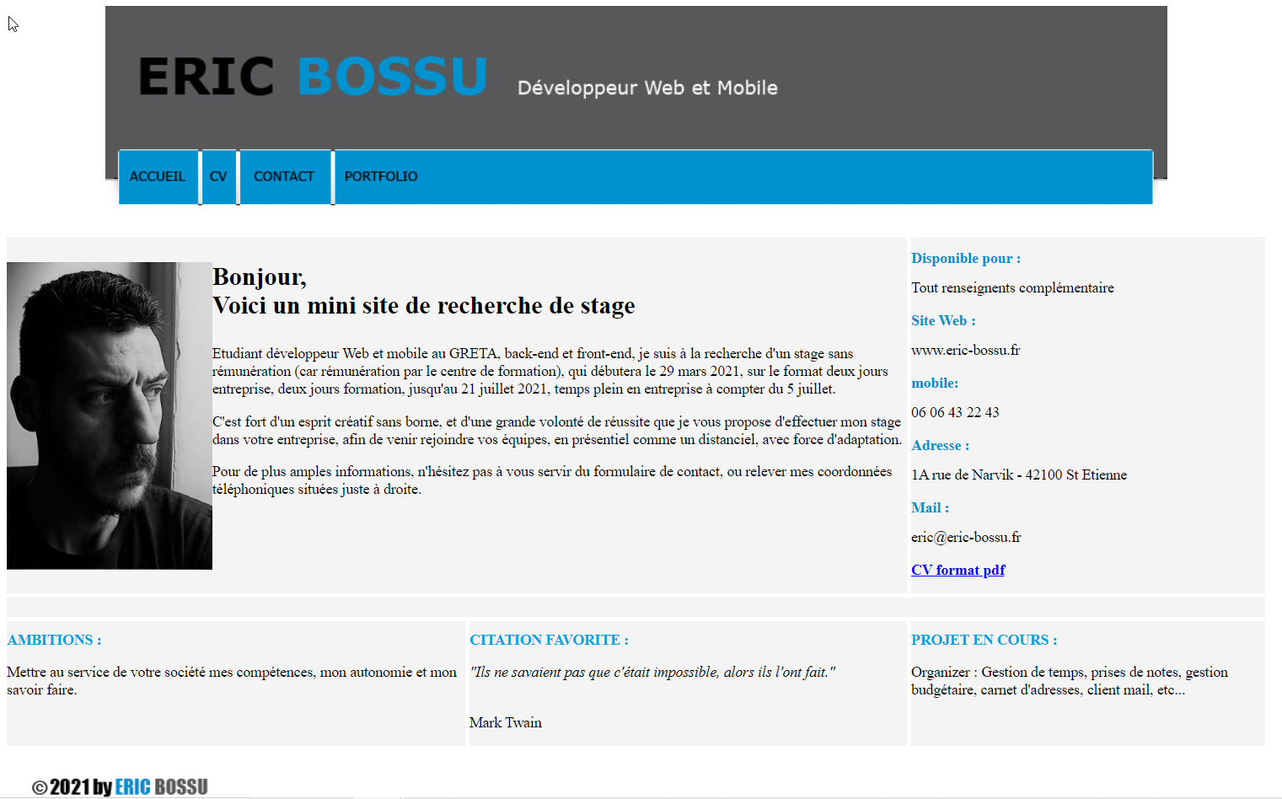
Site CV Eric BOSSU

Slide 7
Site CV Eric BOSSU Vue interne
<table width="80%" border="0" cellspacing="4" cellpadding="0">
<tr>
<th colspan="3" scope="col"><img src="Images/head.jpg" alt="header" width="1008" height="215" usemap="#Map" align=
"middle" border="0" />
<map name="Map" id="Map">
<area shape="rect" coords="14,138,86,186" href="index.html" alt="Accueil" />
<area shape="rect" coords="95,139,123,186" href="cv.html" alt="CV" />
<area shape="rect" coords="131,139,213,187" href="Contact.html" alt="Contact" />
<area shape="rect" coords="222,137,320,187" href="Portfolio.html" alt="Portfolio" />
</map></th>
</tr>
<tr>
<td colspan="2" align="left" valign="top" bgcolor="#F4F4F4"><article><img src="Images/portrait.jpg" alt="portrait"
width="195" height="292" align="left" />
<article>
<p>
<h3> Bonjour,<br />
Voici un mini site de recherche de stage</h3>
<p> Etudiant développeur Web et mobile au GRETA, back-end et front-end, je suis à la recherche d'un stage sans
rémunération (car rémunération par le centre de formation), qui débutera le 29 mars 2021, sur le format deux jours
entreprise, deux jours formation, jusqu'au 21 juillet 2021, temps plein en entreprise à compter du 5 juillet.</p>
<p></p>

Slide 8
Site CV Eric BOSSU Vue interne
Ce site à été développé en HTML / CSS,
pour maintenir une cohérence visuelle tout au long de la navigation,
Ainsi qu’un formulaire de contact développé quand à lui en PHP

Slide 9

02
DEF-Sytèmes
Présentation de l’entreprise

Slide 10





DEF-Systèmes
DEF-Systèmes est une société dont le siège ce trouve à St Etienne, rue Ste Catherine, qui développe une solution DEFGEN, présente dans 16 CHU et Institut, comme :

Slide 11
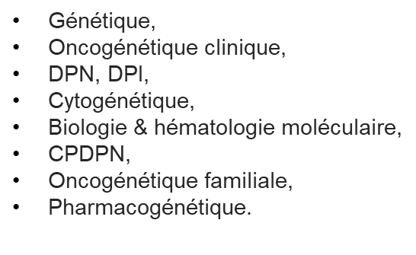
DEF-Sytèmes
Naissance de la société en 2000,
Création de la solution DEFGEN, Solution fortement paramétrable dédiée aux services et laboratoire de génétique,
Domaine d’application :
DEFGEN permet de gérer le workflow de l’identité patient jusqu’au rendu de résultats en passant par les données cliniques et les analyses en laboratoires.

Slide 12

DEFGEN en chiffres
Laboratoire
Utilisateurs/jour
Inteal
+ de 50
+ de 1 200
Consultations/an
Analyses/an
External
+ de 35 000
+ de 1 000 000

Slide 13

03
Projet d’entreprise
Création d’un tableau de bord
utilisateur

Slide 14
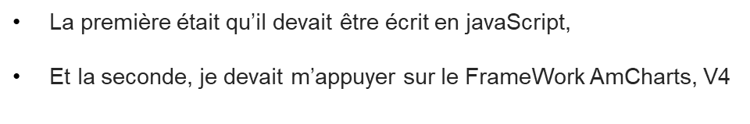
Projet d’entreprise
Lors de nos entretiens avec Mr Thomas PERRIN (dirigeant), et Mr Pierre FRAISSE (responsable développement), il a été convenu que ma mission lors de mon stage serait de créer un tableau de bord utilisateur à intégrer dans la solution DEFGEN.
J’avais deux contraintes :
J’ai donc commencé par lire la documentation AmCharts, et apprendre le JavaScript, car à l’époque, nous n’avions pas encore commencé à l’étudier.

Slide 15
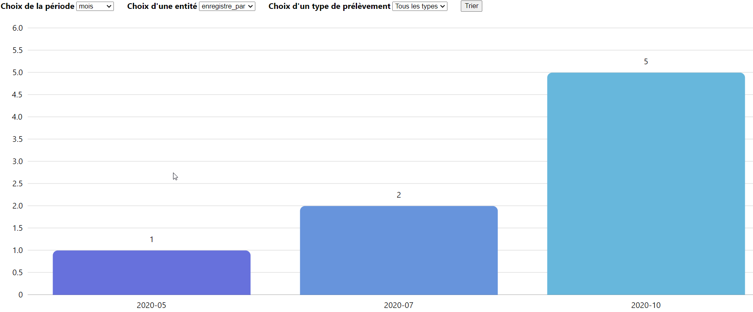
Projet d’entreprise

Slide 16
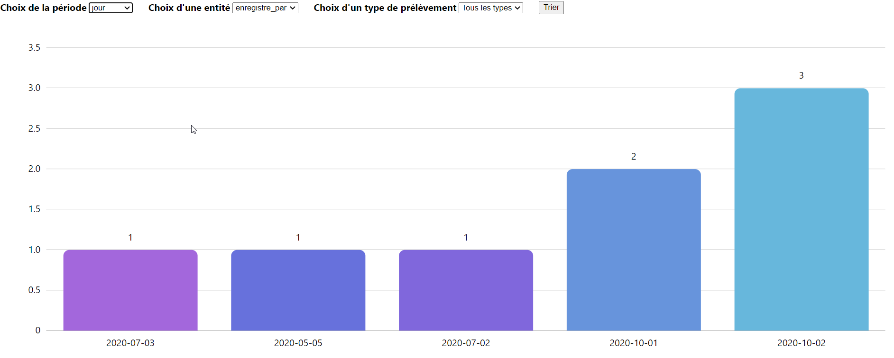
Projet d’entreprise

Slide 17
Projet d’entreprise
var chart=null
var rowdata=null // contenu du fichier data.json
var filtres=null // contenu du fichier descr.json
var tab1 = new Array()
var tab2 = null;
var axe_x = ""
var filtre_user = ""
var filtre_type = ""
function callback_an(x, y ) // ici on défini les valeurs de tri (format année/mois)
{
var an = y.année
if (!tab1.find(function(e){
var cur = e.année
return cur == an
}))
tab1.push({"année":an,"total":0})
}
function callback_mois(x, y ) // ici on défini les valeurs de tri (format année/mois)
{
var mois1 = y.année + "-"
+ (y.mois <10? "0":"")
+ y.mois
if (!tab1.find(function(e){
var cur = e.mois
return cur == mois1
}))
tab1.push({"mois":mois1,"total":0})
}
function callback_semaine(x, y)
{
var semaine1 = y.année + "-"
+ (y.semaine <10? "0":"")
+ y.semaine
if (!tab1.find(function(e){
var cur = e.semaine
return cur == semaine1
}))
tab1.push({"semaine":semaine1,"total":0})
}
function callback_jour(x, y)
{
var jour1 = y.année + "-"
+ (y.mois <10? "0":"")
+ y.mois + "-"
+ (y.jour <10? "0":"")
+ y.jour
if (!tab1.find(function(e){
var cur = e.jour
return cur == jour1
}))
tab1.push({"jour":jour1,"total":0})
}

Slide 18
Projet d’entreprise
function do_chart(obj)
{
chart = am4core.create("chartdiv", am4charts.XYChart);
switch(axe_x)
{
case "jour":
calcule_jour();
break;
case "mois":
calcule_mois();
break;
case "an":
calcule_an();
break;
case "semaine":
calcule_semaine();
break;
default: return;
}
chart.data = tab1;
chart.padding(40, 40, 40, 40);
chart_display("", axe_x,"total");
}

Slide 19
04
Projet personnel
Présentation du projet – Gestion de Librairie En Ligne

Slide 20
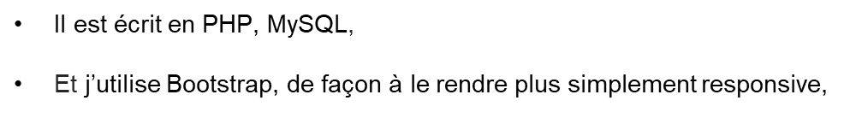
Projet Personnel
J’ai eu l’idée de créer un système de gestion de libraire en ligne
Pour ce faire, j’ai dépoussiéré un projet nommé Open Library Management System, trouvé sur https://phpgurukul.com,
J’ai commencé par franciser l’interface,
Actuellement, je migre le projet sur une architecture MVC, ce qui me permet de mieux appréhender le développement Orienté Objet.

Slide 21
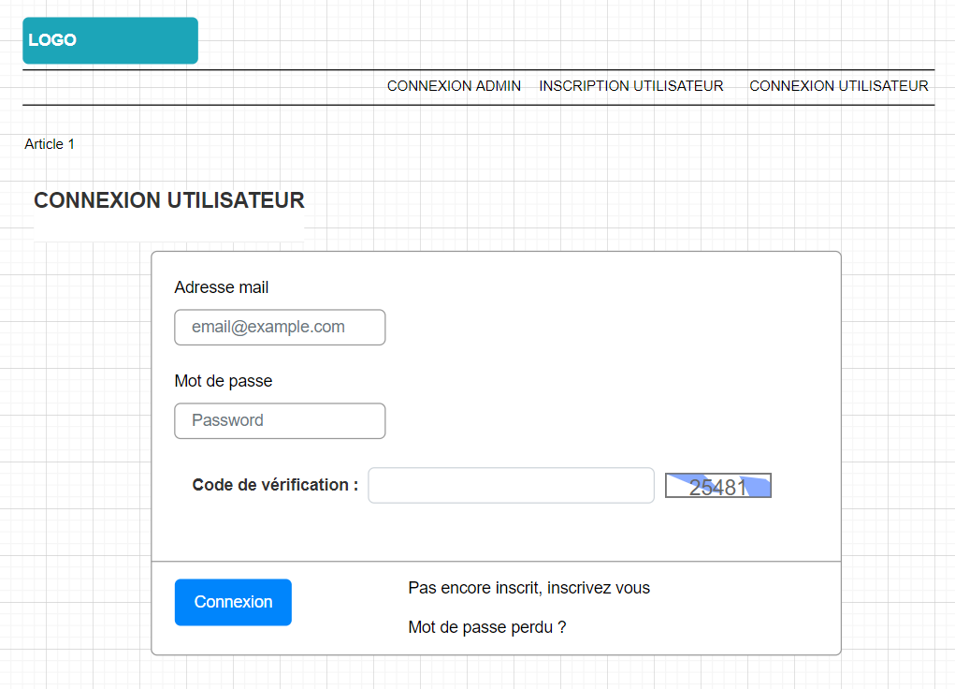
Projet Personnel - Mockup

Slide 22
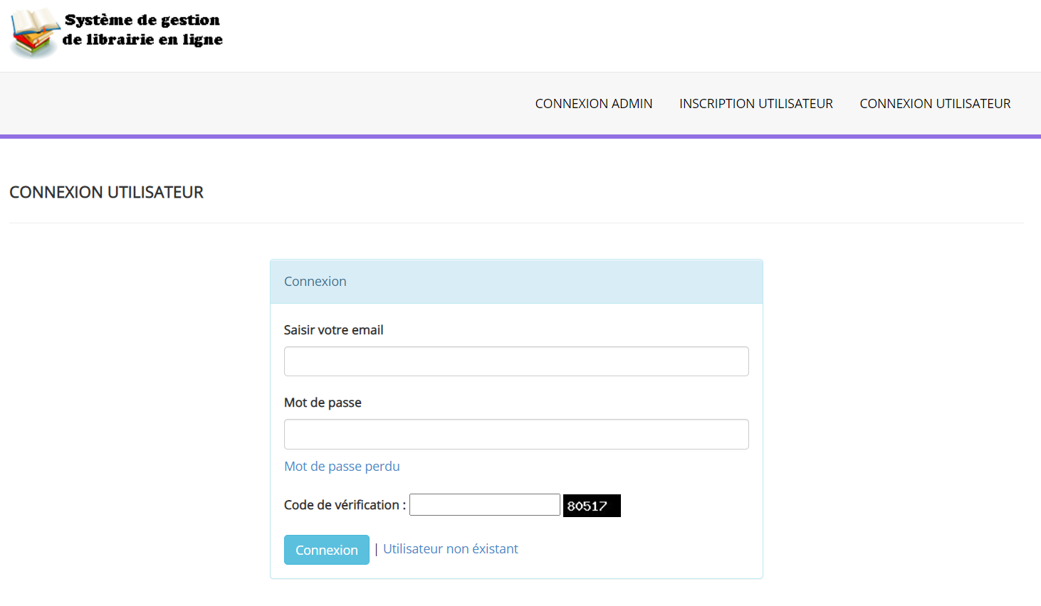
Projet Personnel – Interface finale

Slide 23
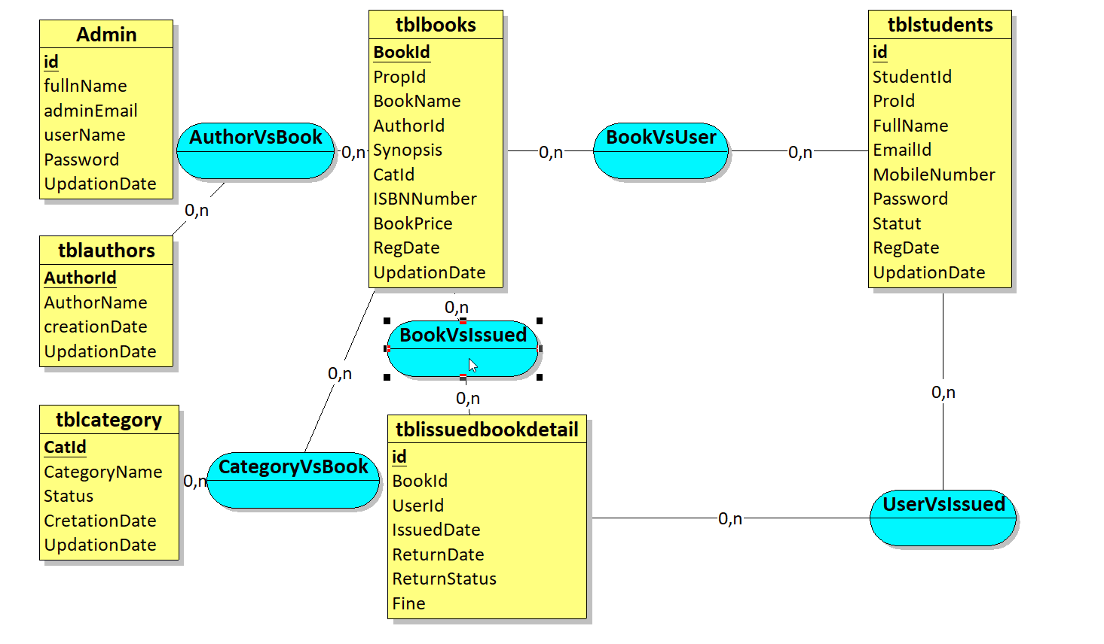
Projet Personnel – Modélisation de la base

Slide 24
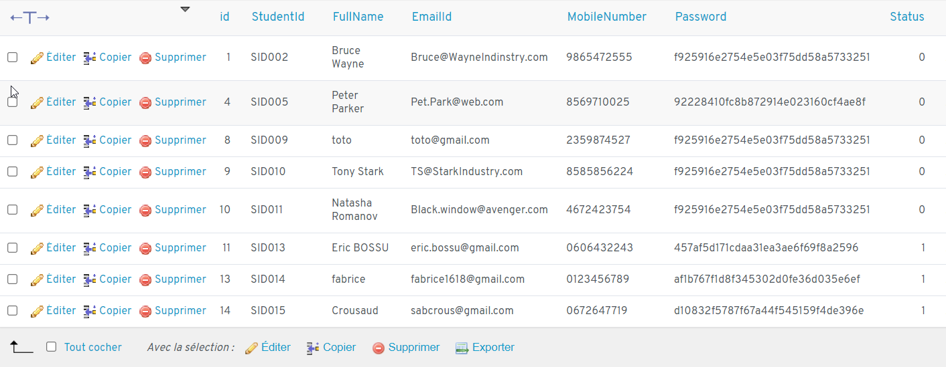
Projet Personnel – vue de la table Student

Slide 25
Projet Personnel – code création user
<?php
session_start();
include('includes/config.php');
error_reporting(0);
if(isset($_POST['signup']))
{
//code for captach verification
if ($_POST["vercode"] != $_SESSION["vercode"] OR $_SESSION["vercode"]=='') {
echo "<script>alert('Incorrect verification code');</script>" ;
}
else {
//Code for student ID
$count_my_page = ("studentid.txt");
$hits = file($count_my_page);
$hits[0] ++;
$fp = fopen($count_my_page , "w");
fputs($fp , "$hits[0]");
fclose($fp);
$StudentId= $hits[0];
$fname=$_POST['fullanme'];
$mobileno=$_POST['mobileno'];
$email=$_POST['email'];
$password=md5($_POST['password']);
$status=1;

Slide 26
Projet Personnel – code création user
$sql="INSERT INTO tblstudents(StudentId,FullName,MobileNumber,EmailId,Password,Status) VALUES(:StudentId,:fname,:mobileno,:email,:password,:status)";
$query = $dbh->prepare($sql);
$query->bindParam(':StudentId',$StudentId,PDO::PARAM_STR);
$query->bindParam(':fname',$fname,PDO::PARAM_STR);
$query->bindParam(':mobileno',$mobileno,PDO::PARAM_STR);
$query->bindParam(':email',$email,PDO::PARAM_STR);
$query->bindParam(':password',$password,PDO::PARAM_STR);
$query->bindParam(':status',$status,PDO::PARAM_STR);
$query->execute();
$lastInsertId = $dbh->lastInsertId();
if($lastInsertId)
{
echo '<script>alert(« L’utilisateur est enregistré, son ID est "+"'.$StudentId.'")</script>’;
}
else
{
echo "<script>alert('Quelque chose c’est mal passé, Veuillez réessayer');</script>";
}
}
}

Slide 27
Projet Personnel – utilisation d’un captcha
<label>Code de vérification : </label>
<input type="text" name="vercode" maxlength="5" autocomplete="off" required style="width: 150px; height: 25px;" />&nbsp;<img src="captcha.php">
</div>
<button type="submit" name="signup" class="btn btn-danger" id="submit">Enregistrer </button>
Le fichier captcha.php
<?php
session_start();
$text = rand(10000,99999);
$_SESSION["vercode"] = $text;
$height = 25;
$width = 65;
$image_p = imagecreate($width, $height);
$black = imagecolorallocate($image_p, 0, 0, 0);
$white = imagecolorallocate($image_p, 255, 255, 255);
$font_size = 14;
imagestring($image_p, $font_size, 5, 5, $text, $white);
imagejpeg($image_p, null, 80);
?>

Slide 28
Conclusion du Projet personnel
En conclusion, je vous présente ici un embryon.
Il est fonctionnel, mais à parfaire au niveau :
Sécurité,
Codage à intégrer dans une architecture MVC,
Mise en conformité RGPD.

Slide 29
05
Utilisation AJAX - API
Création d’une page utilisation d’AJAX – et d’une API de météo

Slide 30
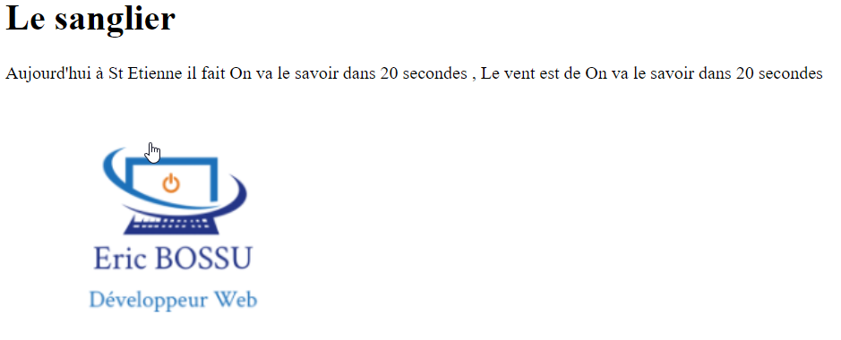
Utilisation AJAX - API
J’ai créer une page traitant du sanglier, pour m’amuser, l’idée principal était de mettre en œuvre l’utilisation d’une API de météo

Slide 31
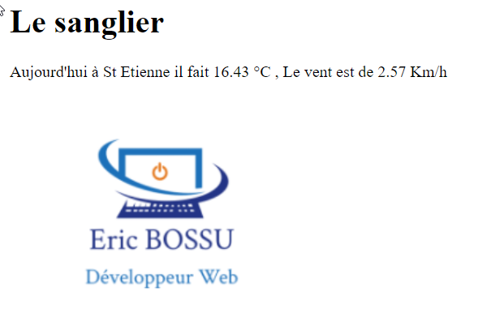
Utilisation AJAX - API
J’ai créer une page traitant du sanglier, pour m’amuser, l’idée principal était de mettre en œuvre l’utilisation d’une API de météo

Slide 32
Utilisation AJAX - API
var _xmlHttp = null; //l'objet xmlHttpRequest utilisé pour contacter le serveur
var _spantemp = null;
var _spantemp2 = null;
var temperk = null;
var vent = null;
// Fonction executee au moment du chargement de la page
window.onload = function(){
_spantemp = document.getElementById('spantemp');
_spantemp2 = document.getElementById('spantemp2');
lireTemperature();
}
// tourne en permanence pour suggérer suite à un changement du champ texte
function lireTemperature(){
callAPI();
if (temperk) {
// console.log("temperature = " + temperk);
_spantemp.innerText = temperk + ' °C';
}
if (vent) {
_spantemp2.innerText = vent + ' Km/h';
}
setTimeout("lireTemperature()",20000); // la fonction lireTemperature() se redéclenchera dans 20 s
return true
}
function callAPI(){
// promise // Async/await
var temp = 0;
var token = "c3112e91c979ad77177ca3297a7f50d6"

Slide 33
Utilisation AJAX - API
function callAPI(){
// promise
// Async/await
var temp = 0;
var token = "c3112e91c979ad77177ca3297a7f50d6"
// Annule une precedente requete si elle n'avait pas ete terminee
if(_xmlHttp&&_xmlHttp.readyState!=0){
_xmlHttp.abort()
}
// declare un nouvel objet
_xmlHttp= new XMLHttpRequest();
if(_xmlHttp){
// console.log('appel='+valeur);
_xmlHttp.open("GET","http://api.openweathermap.org/data/2.5/weather?lat=45.41315&lon=4.3866&appid="+token+"&units=metric",true);
// gestionnaire d'evenement pour readystate
// Fonction anonyme de callback quand readystate change de valeur
_xmlHttp.onreadystatechange=function() {
if(_xmlHttp.readyState===4&&_xmlHttp.status === 200) {
// readystate=4 -> la requete est terminee
// Status = 200 code HTTP 200 la requete a abouti
// Decodage resultat json et stockage dans un tableau javascript
var meteo = JSON.parse(_xmlHttp.responseText);
// console.log(meteo['main']['temp']);
temperk = meteo['main']['temp'];
vent = meteo['wind']['speed'];
}
};

Slide 34
Utilisation AJAX - API
// envoi de la requête
_xmlHttp.send(null)
}
return(true);
}

Slide 35
06
Utilisation WordPress
Création d’un site de présentation des formation du numérique GRETA

Slide 36
Création d’un site WP
Au cours de la formation, j’ai eu l’occasion de mettre en œuvre un site animé par le CMS WordPress, ayant pour thème les formation du numérique enseignées au GRETA.
Il à été créé dans le cadre d’un fil rouge
Le cahiers des charges est le suivant :
  Utilisation de Wordpress,
  Présentation des formation du Numérique,
  Formulaire de contact pour prendre des informations sur les formations, et éventuellement un rendez-vous.

Slide 37
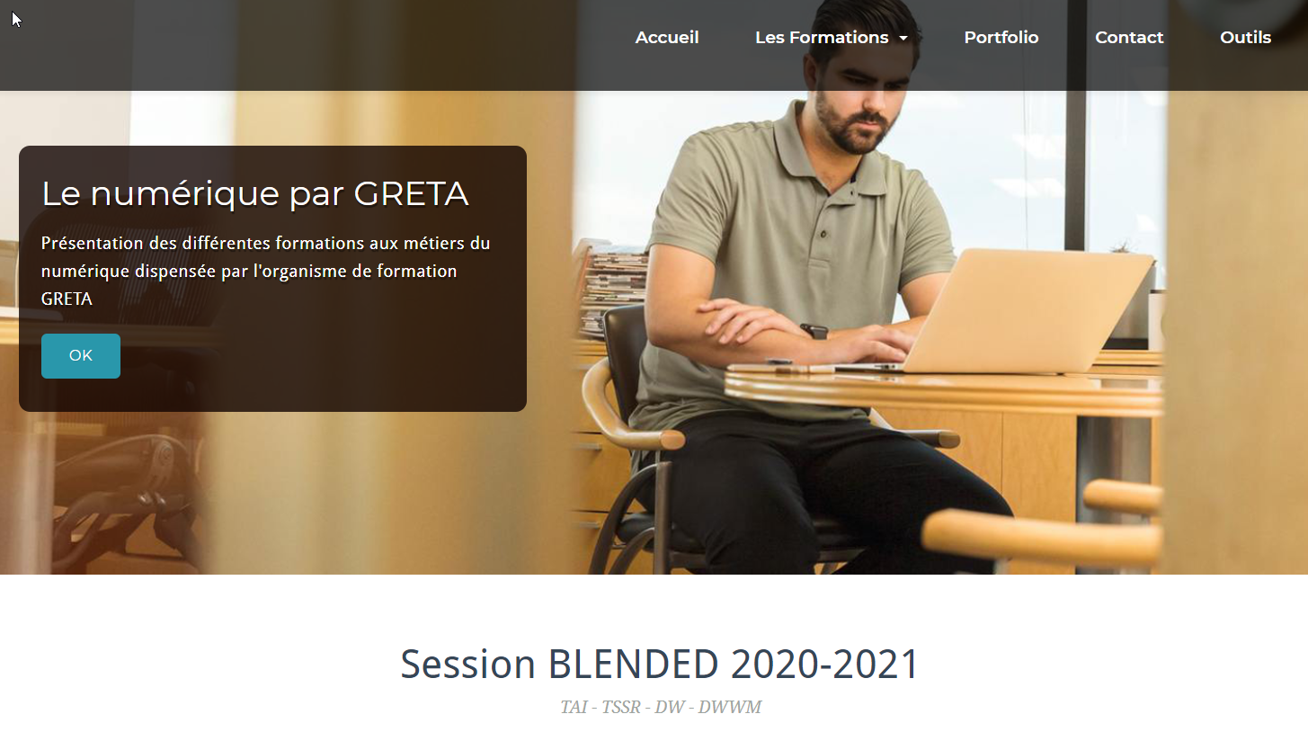
Création d’un site WP

Slide 38
Conclusion
En conclusion, le type même de la formation, « Blended », était très enrichissante, elle nous a permis de mieux comprendre les autres corps de métiers avec lesquels nous sommes amenés à travailler.
A l’issue de la formation, initialement j’avais pour objectif de trouver un emploi, mais entre temps, j’ai été approché pour intégrer un formation en alternance, afin de passer une licence développeur FullStack, sur une durée plus longue, à savoir 2 années scolaires, en alternance.
Le développement étant un milieu dans lequel je m’épanouis pleinement, je pense continuer sur cette alternance.
Et encore merci à toute l’équipe de formateurs, ainsi qu’à mon maitre de stage, pour leur enseignement et la capacité qu’ils ont à nous faire aller toujours plus loin.

